Slide 1

GS Bot 使用说明书
服装运营一体化工具箱 · 八大功能模块详解
功能介绍 · 界面导航 · 操作指南 · 常见问题
AI 生成
Version 2026 | 内部使用资料 | Copyright © 2026 JayforAndy

Slide 2
目录
Contents
01
产品概述
07
图片整理
GS Bot 简介与核心价值
按标签或数字重命名图片
02
界面导航
08
标签规则
顶部导航、侧边栏与主区域
统一 OCR 标签配置
03
功能模块总览
09
挂拍净图
八大模块一览与功能分组
本地处理挂拍图输出净图
04
PPT 生成
10
PDF 压缩器
从图片文件夹生成演示文稿
重压缩内嵌图片减小体积
05
抓取器
11
PO 提取
批量抓取品牌商品资料
从 PDF 提取 PO 数据到 Excel
06
热门款式分析
12
设置与常见问题
抓取畅销榜并生成 AI 报告
配置、授权与 FAQ
AI 生成

Slide 3
01
产品概述
GS Bot 是一款专为服装运营工作流设计的 Electron 桌面应用
核心特性
8
15+
八大功能模块
覆盖抓取、创作、数据全场景
15+ 品牌支持
功能模块
支持品牌
Zara/Bershka/H&M/Uniqlo/Mango 等
本地 + 云端 AI
Ollama 本地模型与云端 LLM
2
3
中英双语
完整中英文界面切换
向导式操作
AI 模式
工作区组
分步骤配置，易上手
适用场景：服装品牌竞品分析、商品资料抓取、画册制作、挂拍图处理、PO 数据提取等全链路运营场景
AI 生成

Slide 4
02
界面导航
三区域布局：顶部导航栏 + 侧边栏 + 主内容区
顶部导航栏
GS Bot 名称 | 日志 · 任务 · 授权 · 设置 · 帮助 | EN/中 语言切换 | 窗口控制
侧边栏
主内容区
工作区
• PPT生成
✓ 模块图标 + 标题 + 描述文字
抓取与分析
• 抓取器
✓ 分步骤进度指示器（圆点 + 数字）
• 热门款式分析
✓ 表单配置区（文件选择、下拉、输入）
数据
• 图片整理
✓ 底部导航：上一步 / 步骤计数 / 下一步
• 标签规则
• 挂拍净图
✓ 浮动操作按钮（右下角快捷入口）
• PDF压缩器
• PO提取
AI 生成

Slide 5
03
功能模块总览
八大模块按工作区分组，覆盖全场景
P
S
B
O
PPT生成
抓取器
热门款式分析
图片整理
创作
4步
抓取
3步
抓取
4步
数据
2步
从图片文件夹生成款式/面料画册
批量抓取15+品牌商品资料
抓取畅销榜并生成AI报告
按标签OCR或数字重命名图片
T
C
F
E
标签规则
挂拍净图
PDF压缩器
PO提取
数据
配置
数据
2步
数据
1步
数据
4步
统一配置OCR标筼预设模板
本地处理挂拍图输出净图
重压缩内嵌图片减小体积
从PDF提取PO数据填入Excel
AI 生成

Slide 6
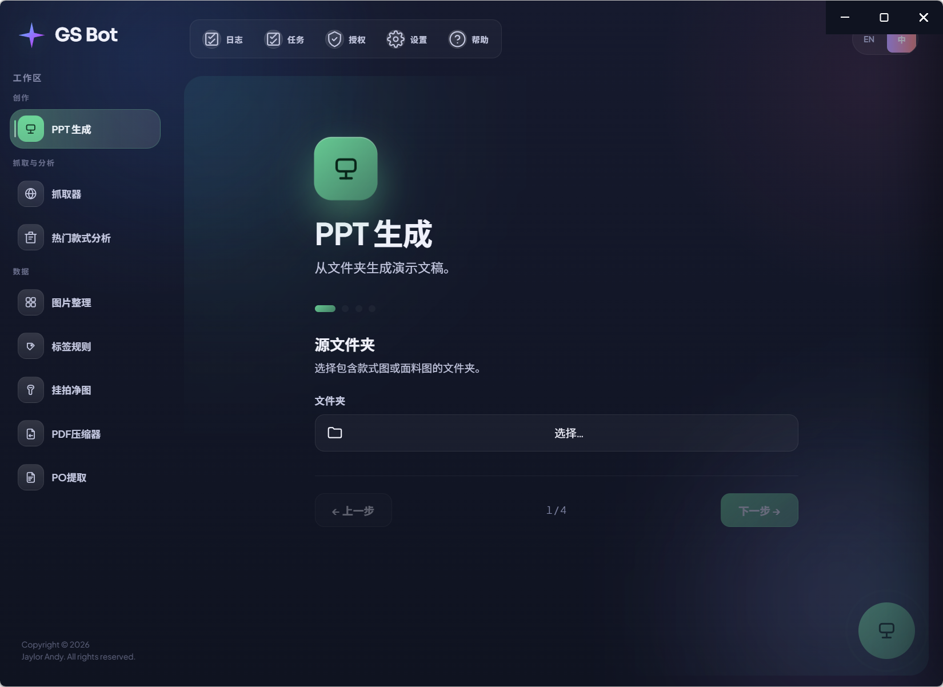
04
PPT生成
从图片文件夹生成演示文稿，支持款式与面料双模式
核心功能
款式画册
从款式文件夹生成，每页1-6图
面料画册
生成面料样卡演示文稿
图片后缀排序
F,B,S,D 自定义显示顺序
款式信息字段
款号/名称/价格/描述可选
AI 自动描述
Ollama/云端 LLM 撰写产品描述
── 界面示例 ──
AI 生成

Slide 7
04
PPT生成 - 操作步骤
四步向导式配置流程
1
2
3
4
源文件夹
PPT 类型
版式设置
AI 与输出
选择包含款式图或面料图的文件夹
选择款式画册或面料画册
设置图片排列与后缀顺序
启用AI描述并设置输出路径
配置项
配置项
配置项
配置项
• 文件夹选择器
• 款式画册
• 组织方式
• AI 描述开关
必填项
从款式文件夹生成
按文件夹/单文件夹
本地/云端
• 面料画册
• 每页图片数
• 输出文件
生成面料样卡
1/2/3/4/6 可选
默认桌面
• 图片后缀
F,B,S,D
AI 生成

Slide 8
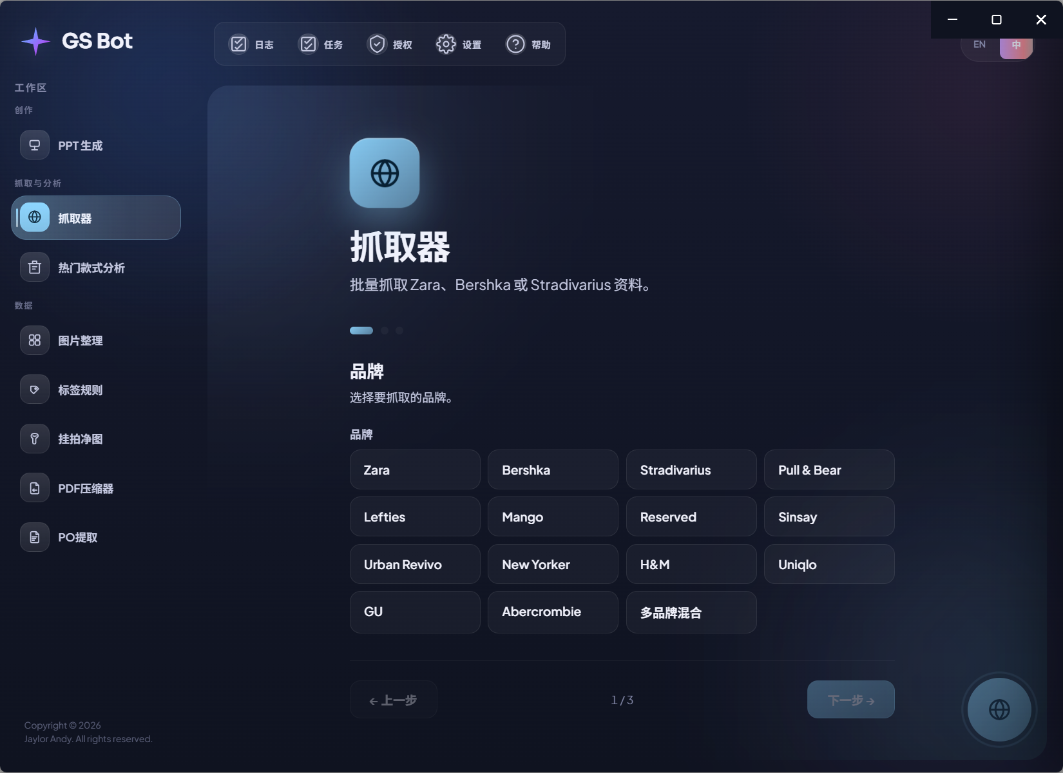
05
抓取器
批量抓取 Zara、Bershka 等 15+ 品牌商品资料
核心功能
15+ 品牌支持
Zara/Bershka/Mango/H&M/Uniqlo 等
款号批录抓取
手动输入或 Excel 导入款号
多线程下载
1-20 线程可调，并发抓取
自动下载图片
商品图片与元数据同步下载
AI 趋势分析
抓取后可选择运行 AI 分析
── 界面示例 ──
AI 生成

Slide 9
05
抓取器 - 操作步骤
三步向导式配置流程
1
2
3
品牌选择
款号输入
输出与选项
选择要抓取的品牌
输入款号或从 Excel 导入
设置输出目录和下载参数
配置项
配置项
配置项
• 品牌下拉选择
• 款号文本框
• 输出目录
必填项，单选
逗号分隔
默认桌面
• 多品牌混合
• Excel 导入
• 下载线程数
支持多品牌批量抓取
xlsx/xls/csv
1-20 可调
• AI 趋势分析
抓取后自动分析
AI 生成

Slide 10
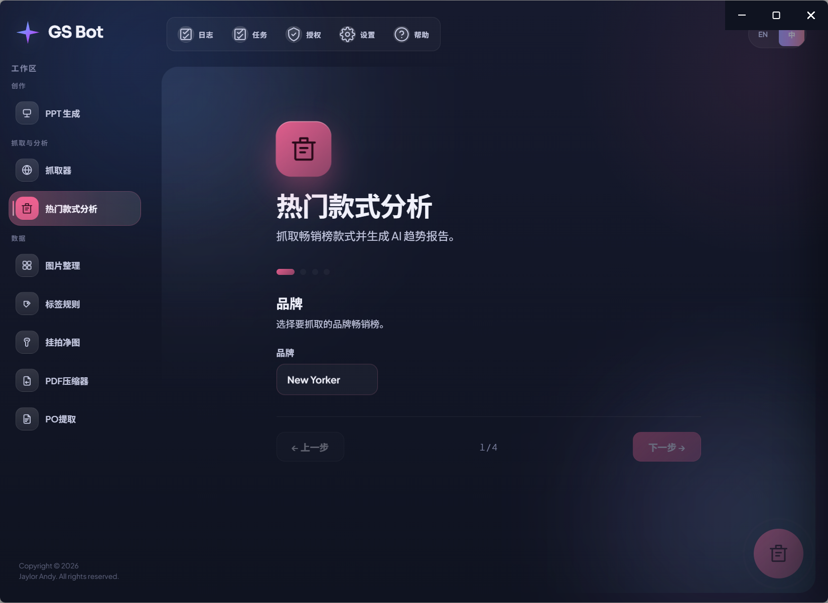
06
热门款式分析
抓取畅销榜款式并生成 AI 趋势报告
核心功能
畅销榜抓取
自动抓取品牌畅销榜数据
男女装分类
可选择女装或男装畅销榜
图片数量可控
每款1-6图或全部抓取
全部颜色选项
可选择抓取全部颜色图片
AI 趋势报告
云端/本地 LLM 生成中英文报告
── 界面示例 ──
AI 生成

Slide 11
06
热门款式分析 - 操作步骤
四步向导式配置流程
1
2
3
4
品牌选择
类别选择
图片设置
输出与分析
选择要抓取的品牌畅销榜
选择要抓取的畅销榜类别
设置每款图片数量与选项
设置输出目录和AI分析
配置项
配置项
配置项
配置项
• 品牌下拉
• 女装
• 每款图片数
• 输出目录
必填项
女装畅销榜
全部/1-6张
默认桌面
• 男装
• 全部颜色
• AI 趋势报告
男装畅销榜
开关选项
默认开启
• 包含配饰
• 报告语言
开关选项
中文/英文
AI 生成

Slide 12
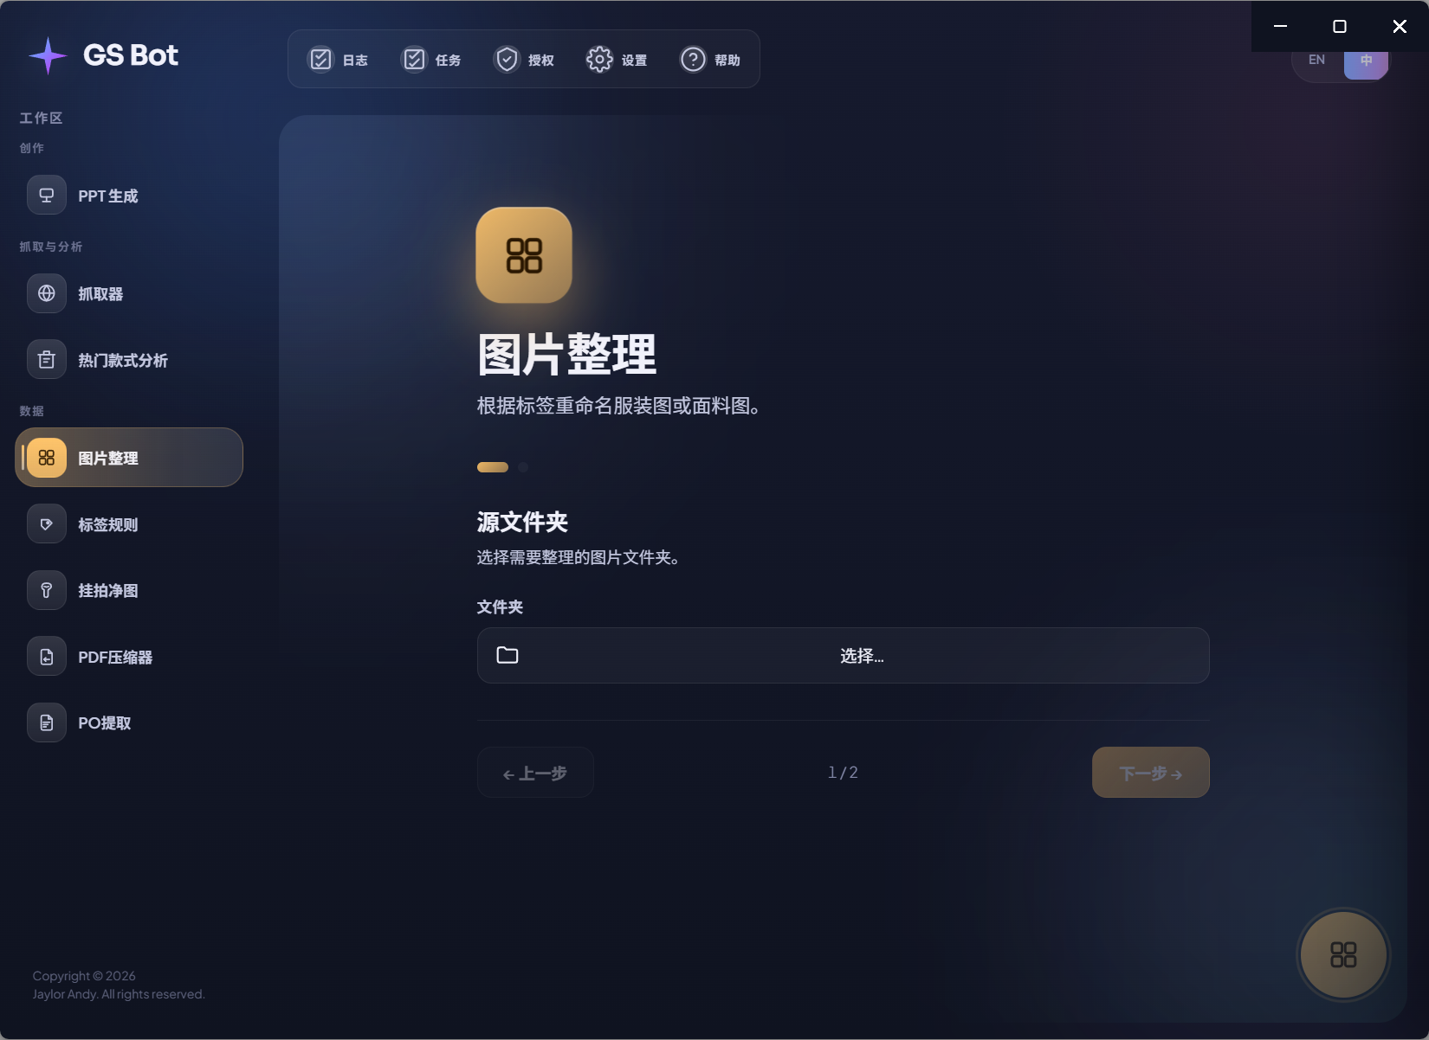
07
图片整理
根据标签重命名服装图或面料图
核心功能
标签命名模式
使用 OCR 面料/款式标签重命名
数字命名模式
按顺序编号 + 后缀区分重命名
面料标签/款式标签
两种标签类型可选
多 OCR 引擎
guten-ocr 等多引擎可选
命名依据可选
款号/面料代码/成分/门幅/克重
── 界面示例 ──
AI 生成

Slide 13
07
图片整理 - 操作步骤
两步向导式配置流程
1
2
源文件夹
命名方式
选择需要整理的图片文件夹
选择按标签或按数字重命名
配置项
配置项
• 文件夹选择器
• 标签模式
必填项
OCR 面料/款式标签
• 数字模式
顺序编号 + 后缀
• OCR 引擎
多引擎可选
• 每组图片数
默认 4 张
AI 生成

Slide 14
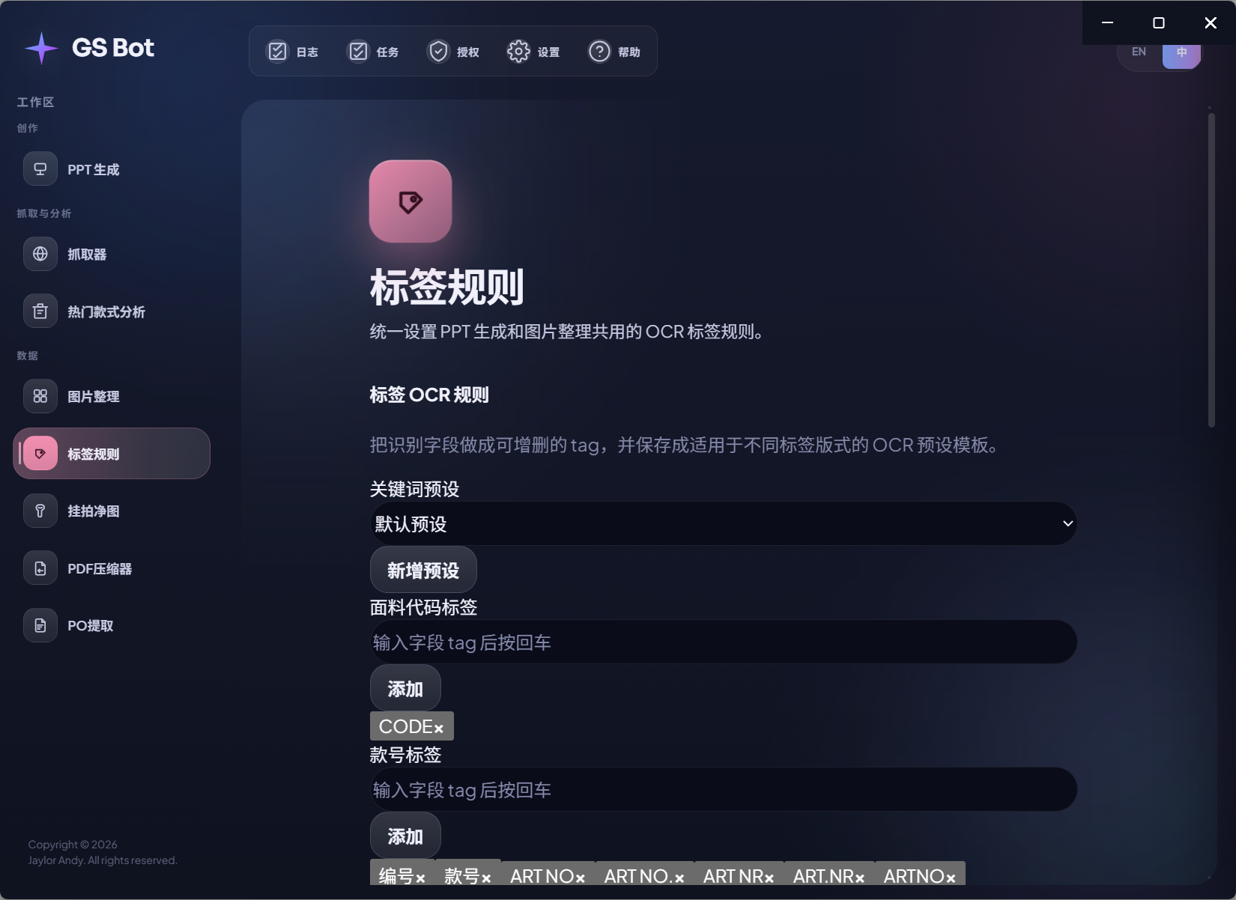
08
标签规则
统一设置 PPT 生成和图片整理共用的 OCR 标签规则
核心功能
关键词预设管理
保存多套预设模板，按需切换
面料代码标签
自定义面料代码识别字段
款号标签
支持多种格式：编号/款号/ART NO 等
Tag 增删管理
输入字段后回车添加，点击删除
跨模块共享
PPT 生成与图片整理共用同一配置
── 界面示例 ──
AI 生成

Slide 15

09
挂拍净图
本地处理挂拍服装图，输出透明底或白底净图
核心功能
轻量模型 (ONNX)
处理速度快，适合批量处理
满血模型 (RMBG)
效果最佳，适合高质量输出
透明底/白底
两种背景模式可选
多种输出比例
原始/3:4/9:16/16:9/1:1
全本地处理
数据不外泄，支持多格式
── 界面示例 ──
AI 生成

Slide 16
09
挂拍净图 - 操作步骤
两步向导式配置流程
1
2
源文件
选项设置
选择需要净化的图片文件或文件夹
选择模型、背景和输出比例
配置项
配置项
• 文件夹选择
• 模型版本
批量处理
轻量/满血
• 文件选择
• 背景模式
单个处理
透明底/白底
• 输出目录
• 输出比例
默认桌面
原始/3:4/9:16/16:9/1:1
AI 生成

Slide 17
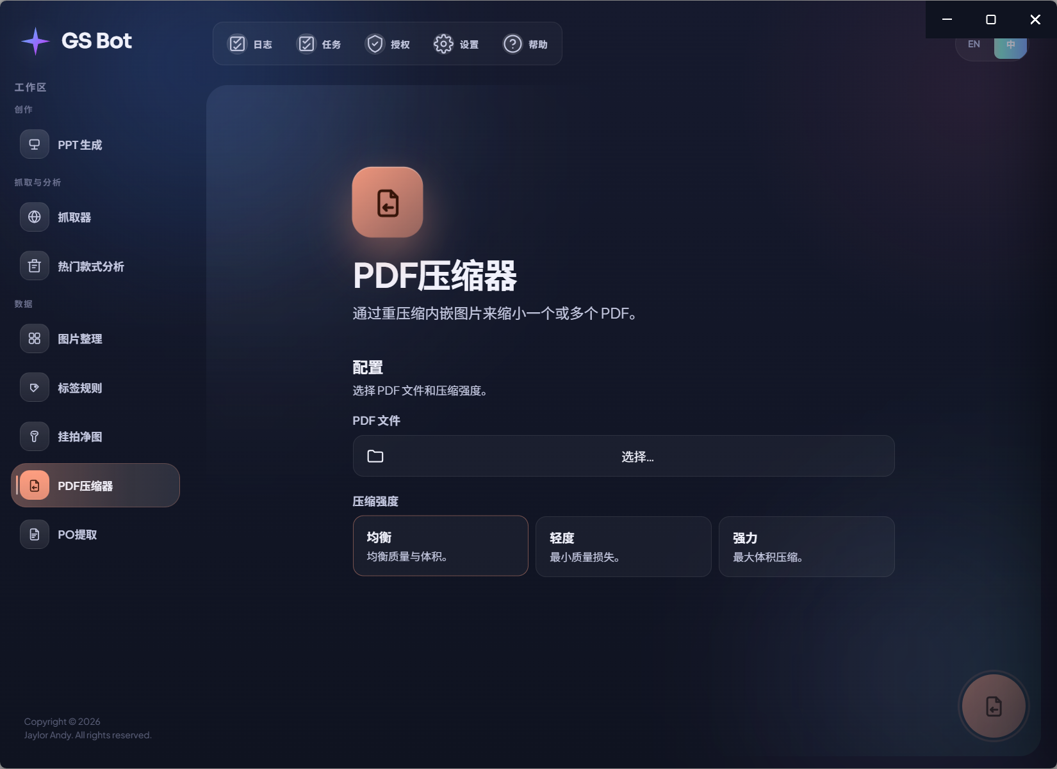
10
PDF压缩器
通过重压缩内嵌图片来缩小一个或多个 PDF
核心功能
多文件批量压缩
支持同时选择多个 PDF 文件
三级压缩强度
均衡/轻度/强力三种模式
均衡模式
质量与体积平衡
轻度模式
最小质量损失
强力模式
最大体积压缩
── 界面示例 ──
AI 生成

Slide 18
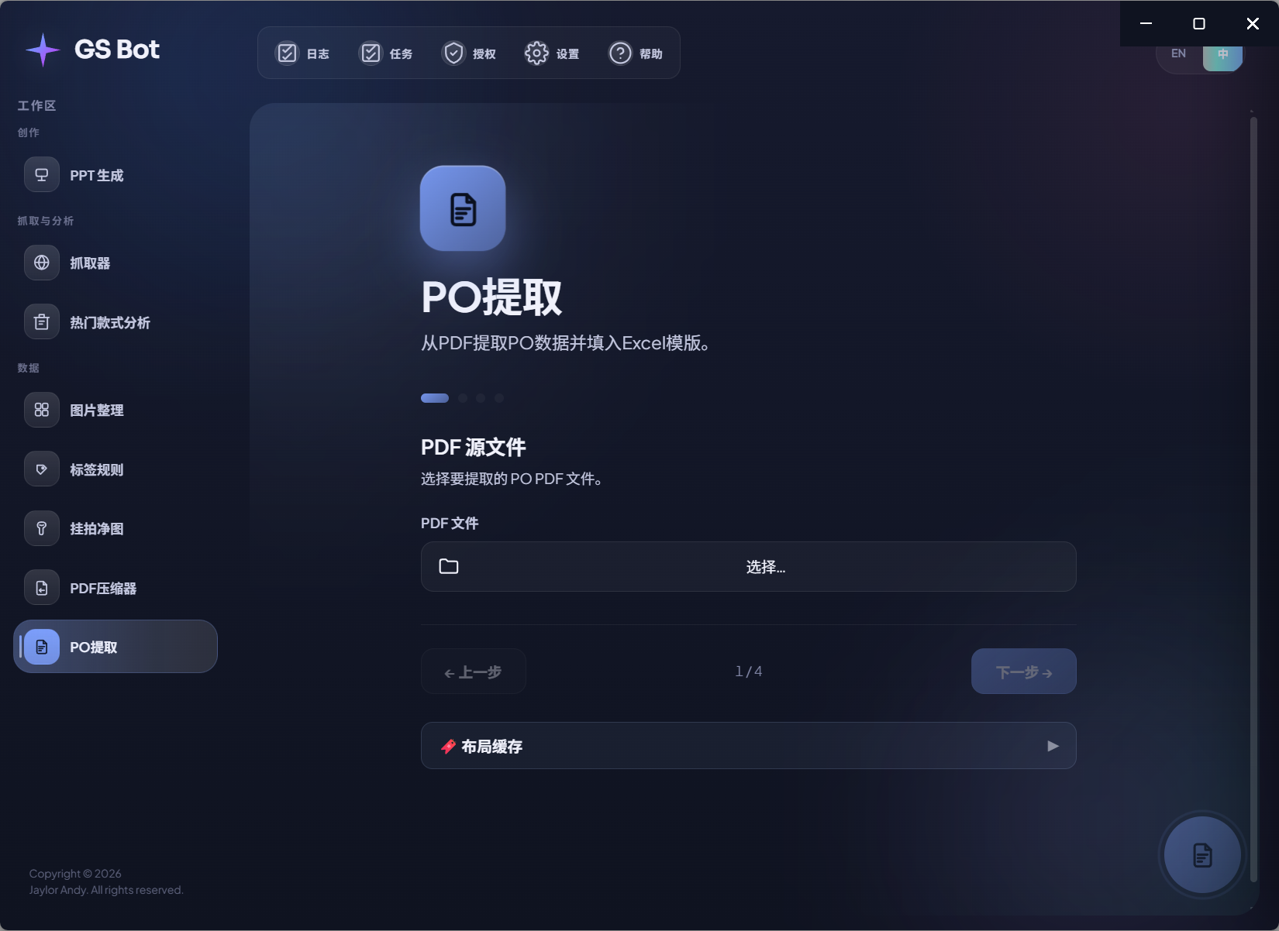
11
PO提取
从 PDF 提取 PO 数据并填入 Excel 模版
核心功能
多 PDF 批量提取
支持同时选择多个 PDF 文件
Excel 模版/预设
可选择 Excel 模版或已保存预设
LLM 驱动提取
Ollama 本地/云端/API 三种来源
多 OCR 引擎
guten-ocr 等多引擎可选
三级验证门
缓存验证/拦截/UI守卫
── 界面示例 ──
AI 生成

Slide 19
11
PO提取 - 操作步骤
四步向导式配置流程
1
2
3
4
PDF 源文件
模版
提取引擎
输出
选择要提取的 PO PDF 文件
选择 Excel 模版或已保存预设
选择 OCR 引擎和 AI 来源
生成的 Excel 默认保存到桌面
配置项
配置项
配置项
配置项
• PDF 文件选择
• Excel 模版
• OCR 引擎
• 输出文件
多文件，必填
xlsx/xls
guten-ocr 等
默认桌面
• 已保存预设
• AI 来源
• 布局缓存
下拉选择
本地/云端/API
高级选项
• AI 模型
使用设置默认
AI 生成

Slide 20
12
设置与授权
全局配置、授权管理与系统功能
设置 (Settings)
顶部导航功能
AI 模型配置
• 日志
• 任务
配置本地 Ollama 或云端 LLM
查看操作日志与错误信息
查看当前与历史任务状态
OCR 引擎管理
• 授权
• 帮助
选择和配置 OCR 引擎
输入授权码激活软件
查看使用文档与支持
下载线程数
调整抓取器并发数量
授权说明
输出路径默认值
默认保存到桌面
1. 首次启动后点击「授权」标签
2. 输入授权码并点击激活
语言切换
3. 激活成功后可使用全部功能
中英双语界面切换
4. 授权过期后需重新输入授权码
AI 生成

Slide 21
常见问题
FAQ — 常见问题与解决方案
Q: 抓取器抓取失败怎么办？
Q: AI 描述/分析无法使用？
A: 检查网络连接；尝试减少下载线程数；Zara 可开启备用搜索模式。
A: 在设置中配置 Ollama 本地模型，或切换为云端 LLM。确保模型已正确加载。
Q: PO 提取数据不准确？
Q: 挂拍净图速度慢？
A: 确保 PDF 清晰；尝试不同 OCR 引擎；检查 Excel 模版是否匹配。布局缓存可加速重复提取。
A: 轻量模型 (ONNX) 处理更快；满血模型 (RMBG) 质量更佳但较慢。批量处理建议用轻量模型。
Q: 图片整理 OCR 识别不出标签？
Q: PDF 压缩后质量太差？
A: 在标签规则中添加更多关键词变体；确保标签图片清晰；尝试不同 OCR 引擎。
A: 选择轻度模式，最小质量损失。均衡模式适合大多数场景。
AI 生成

Slide 22
Thank You
谢谢大家
如有问题请参阅帮助文档或联系技术支持
AI 生成
GS Bot 使用说明书 | Version 2026 | Copyright © 2026 JayforAndy

